Slide 1
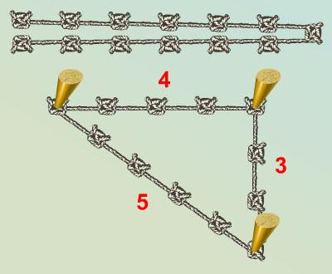
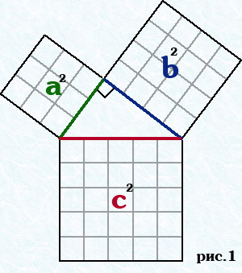
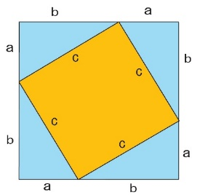
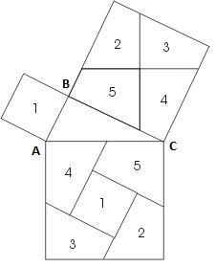
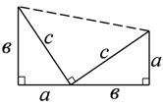
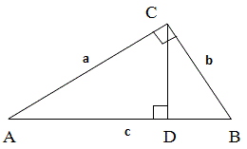
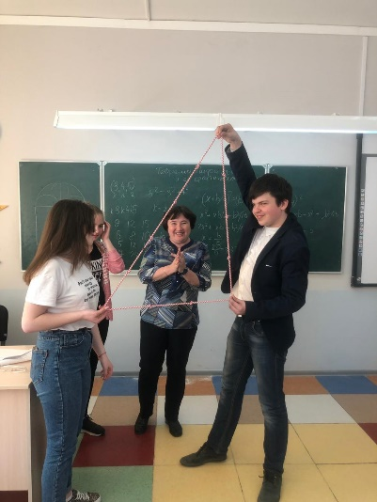
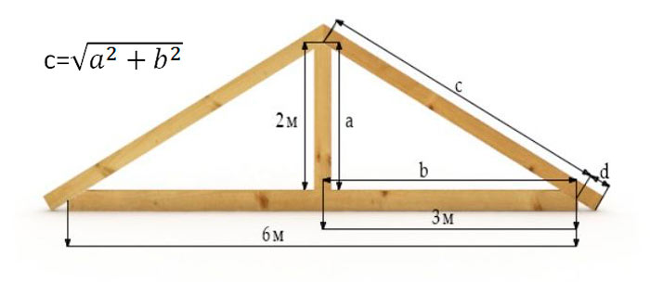
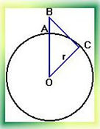
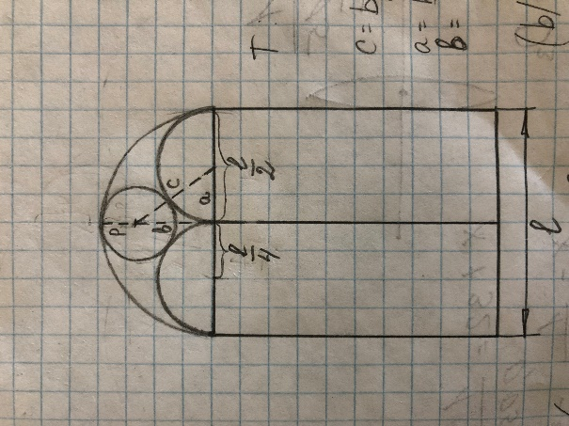
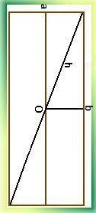
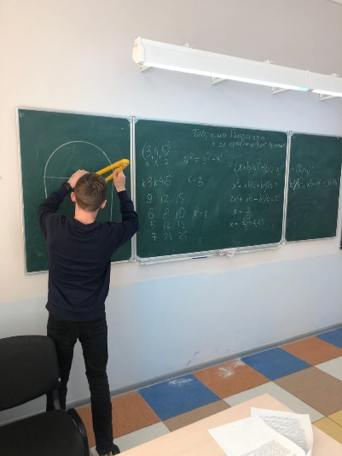



Проектная работа Пифагор и его теорема
Работу выполнил:
Ученик 8 «П» класса Гимназии №40
Середа Дмитрий
Руководитель работы:
Малинская Елена Геннадьевна
Задачи:
Изучить биографию Пифагора;
Изучить историю открытия теоремы Пифагора;
Исследовать различные способы доказательства данной теоремы, не рассматриваемые в школе;
Изучить практическое применение теоремы Пифагора;
Исследовать пифагоровы тройки.
Геометрия владеет двумя сокровищами: одно из них – это теорема Пифагора, а другое деление отрезка в среднем и крайнем отношении. Первое можно сравнить с мерой золота, второе же больше напоминает драгоценный камень»
Иоганн Кеплер
Цель работы: выяснить различные способы доказательства теоремы Пифагора и изучить ее практическое применение.
О Пифагоре
Пифагор – древнегреческий философ-идеалист, математик, основатель пифагореизма, политический, религиозный деятель. Его родиной был остров Самос (отсюда и прозвище - Самосский), где он появился на свет приблизительно в 570 г. до н. э.
Помимо доказательства теоремы Пифагора, этому математику приписывают подробное изучение целых чисел, пропорций и их свойств. Пифагорейцам принадлежит значительная заслуга в придании геометрии характера науки. Пифагор являлся одним из первых, кто был убежден, что Земля – это шар и центр Вселенной, что планеты, Луна, Солнце движутся по-особому, не как звезды.
Интересные факты о теореме
Теорема была известна задолго до рождения Пифагора.
Еще в Древнем Египте пять тысячелетий назад при строительстве сооружений учитывалось соотношение сторон прямоугольного треугольника. С помощью верёвки разделенной узлами на 12 равных частей древние египтяне строили прямоугольный треугольник и прямой угол. Этот удобный и очень точный способ употребляли землемеры для проведения на местности перпендикулярных линий.
Пифагор доказал соотношение сторон в прямоугольном треугольнике.
Теорема Пифагора проста, но не очевидна.
На сегодняшний день теорема Пифагора знаменита тем, что имеет наибольшее число доказательств. В связи с чем она занесена в Книгу рекордов Гиннеса. Это свидетельствует о гигантском числе ее конкретных реализаций.
На основании теоремы Пифагора доказывается большое число теорем геометрии, а также решается огромное количество геометрических задач.
Теорема Пифагора
В прямоугольном треугольнике площадь квадрата, построенного на гипотенузе, равна сумме площадей квадратов, построенных на катетах.
Способы доказательства теоремы Пифагора
Доказательство Гарфилда
Древнекитайское доказательство
Доказательство Перегаля
Доказательство с использованием свойства подобия
$$S=\frac{1}{2}\left(a+b\right)\left(a+b\right)$$
$$S=\frac{1}{2}ab+\frac{1}{2}ab+\frac{1}{2}c^{2}$$
Приравнивая эти выражения, получим
$$\frac{1}{2}{(a}^{2}+2ab+b^{2})=ab+\frac{1}{2}c^{2}$$
Раскрывая скобки и сокращая, получим
$$a^{2}+b^{2}=c^{2}$$
На чертеже четыре равных прямоугольных треугольника с катетами a, b и гипотенузой с уложены так, что их внешний контур образует квадрат со стороной a+b, а внутренний – квадрат со стороной с, построенный на гипотенузе.
$${\left(a+b\right)}^{2}=c^{2}+\frac{ab}{2}4$$
$$a^{2}+2ab+b^{2}=c^{2}+2ab$$
$$a^{2}+b^{2}=c^{2}$$
Через центр квадрата, построенного на большем катете, проводят вертикальную и горизонтальную линии (перпендикулярную и параллельную гипотенузе соответственно). В результате получаются соответственно равные многоугольники, которые одинаково пронумерованы.
В прямоугольном треугольнике ACB проведем высоту CD. Поскольку треугольники ACB, ADC и CDB подобные, то
$\frac{l_{1}^{2}}{l^{2}}=\frac{S_{1}}{S}, \frac{l_{2}^{2}}{l^{2}}=\frac{S_{2}}{S}$,
где l, l₁, l₂ – соответственные линейные элементы этих треугольников, а S, S₁, S₂ – их площади. Сложив эти два равенства, получим
$$\frac{l_{1}^{2}+l_{2}^{2}}{l^{2}}=\frac{S_{1}+S_{2}}{S} или l_{1}^{2 }+l_{2}^{2}= l^{2}.$$
В частности, a² + b² = c².
Практическое применение теоремы Пифагора
В архитектуре при построении окон романского стиля
Расчет длины стропил при строительстве крыши
Расчет высоты молниеотвода
Расчет высоты вышки мобильной связи
По плану размеры крыши a=50м и b=12м, высоту молниеотвода обозначим через h. О – основание молниеотвода. Расстояние от основания молниеотвода до предмета S.
Если установить молниеотвод посередине крыши, то определим максимальное расстояние S от основания молниеотвода до края крыши:
$$S=\sqrt{({\frac{a}{2})}^{2}+({\frac{b}{2})}^{2}}=\sqrt{{25}^{2}+6^{2}}≅26\left(м\right).$$
Молниеотвод защитит здание при условии
$S≤2h$, значит $h≥\frac{S}{2}.$
В нашем случае получаем, что высота молниеотвода должна быть не менее 13 метров.
Задача: Какую наибольшую высоту должна иметь антенна, чтобы передачу можно было принимать в определенном радиусе R, если известно, что радиус Земли равен 6 380 км?
Согласно свойству касательной: Δ ВСО – прямоугольный (∠С=90°).
Пусть AB = h км, BC = R км, OC = r = 6380 км,
OB = OA + AB, OB = r + h
Используя теорему Пифагора, получаем:
$$OB^{2}=BC^{2}+OC^{2}$$
$$OB^{2}=R^{2}+r^{2}=>(6380+{h)}^{2}={6380}^{2}$$
$${6380}^{2}+2∗6380∗h+h^{2}=R^{2}+6380^{2}$$
$$h^{2}=12760∗h−R^{2}=0$$
$$D=12760^{2}+4R^{4}=>h=\frac{−12760+\sqrt{12760^{2}+4R^{4}}}{2}$$
l - ширина окна,
$R=\frac{l}{2},r=\frac{l}{4}$ - радиусы полуокружностей,
p – радиус внутренней окружности.
По теореме Пифагора имеем:
$${\left(\frac{l}{4}+p\right)}^{2}={\left(\frac{l}{4}\right)}^{2}+({\frac{l}{2}−p)}^{2}$$
$$\frac{l^{2}}{16}+\frac{l×p}{2}+p^{2}=\frac{l^{2}}{16}+\frac{l^{2}}{4}−l×p+p^{2}$$
$$\frac{l×p}{2}+l×p=\frac{l^{2}}{4}$$
$3p=\frac{l}{2}=> p=\frac{l}{6}$ .
где с – это искомая длина стропила;
а – это высота, на которой расположен конек (от основания крыши);
b – это половина ширины дома.
Пифагоровы тройки
Выводы:
Теорема Пифагора – одна из важнейших теорем геометрии;
На ее основании решается множество задач геометрии;
Теорема имеет большое практическое значение при расчетах в архитектуре , строительстве, физике, астрономии и т.д.;
Пифагорова тройка – это упорядоченный набор из трех натуральных чисел (x,y,z), удовлетворяющих однородному квадратному уравнению $x^{2}+y^{2}=z^{2}.$
$\text{Геометрический смысл пифагоровых троек состоит в том, что они выражают стороны прямоугольного треугольника.}$
Самая известная простейшая пифагорова тройка – (3,4,5), т.е. это наш знаменитый египетский треугольник.
Выучив наизусть пять пифагоровых троек (3,4,5), (5,12,13), (7,24,25), (8,15,17) и (9,40,41), можно быстро решать 60% задач по геометрии.
При этом не нужно совершать математических действий по возведению в квадрат и взятию квадратного корня.

